Slide 1
Министерство образования и науки республики Башкортостан государственное автономное профессиональное образовательное учреждение Уфимский топливно-энергетический колледж
Специальность: 13.02.05
Бытовые тепловые насосы
Презентация по дисциплине: «ГИДРАВЛИКА».
Выполнил: Студент группы 2т
Валерия Петровна Николаева
Руководитель: Зульфия Азатовна Валеева
Уфа 2021г.

Slide 2
Содержание
Введение.
История тепловых насосов.
Актуальность темы.
Устройство теплового насоса.
Принципы работы теплового насоса.
Сфера применения тепловых насосов.
Преимущества тепловых насосов.
Недостатки тепловых насосов.
Типы тепловых насосов.
Сфера применения тепловых насосов.
Геотермальные тепловые насосы.
Водные тепловые насосы.
Воздушные тепловые насосы.
Вывод.
Список литературы.

Slide 3
Введение
Энергетический кризис 1973 и 1978 годов дает толчок к развитию систем отопления, охлаждения и горячего водоснабжения с применением тепловых насосов. В начале своего развития первые тепловые насосы устанавливались в домах высшей ценовой категории, но за счет применения современных технологий, тепловые насосы стали доступны многим людям. Тепловые насосы устанавливаются в новых зданиях или заменяют устаревшее оборудование с сохранением или незначительной модификацией прежней системы отопления. На сегодняшний день тепловые насосы широко применяются во всем мире. Количество тепловых насосов, работающих в Японии, Европе и США исчисляется десятками миллионов штук. Производство тепловых насосов в каждой стране, прежде всего, ориентировано на удовлетворение потребностей внутреннего рынка. В Японии и США наибольшее применение получили тепловые насосы класса «воздух-воздух» для отопления и летнего охлаждения воздуха. В Европе — тепловые насосы класса «вода-вода» и «вода-воздух». В США исследованиями и производством тепловых насосов занимаются более шестидесяти фирм. В Японии ежегодный выпуск тепловых насосов превышает 500 тысяч единиц. В Германии ежегодно вводится более 5 тысяч установок. В Швеции и странах Скандинавии эксплуатируются, в основном, крупные тепловые насосные установки. В Швеции уже к 2000 году эксплуатировалось более 110 тысяч теплонасосных станций (ТНС), 100 из которых имели мощность около 100 МВт и выше. Наиболее мощная ТНС-320 МВт работает в Стокгольме.

Slide 4
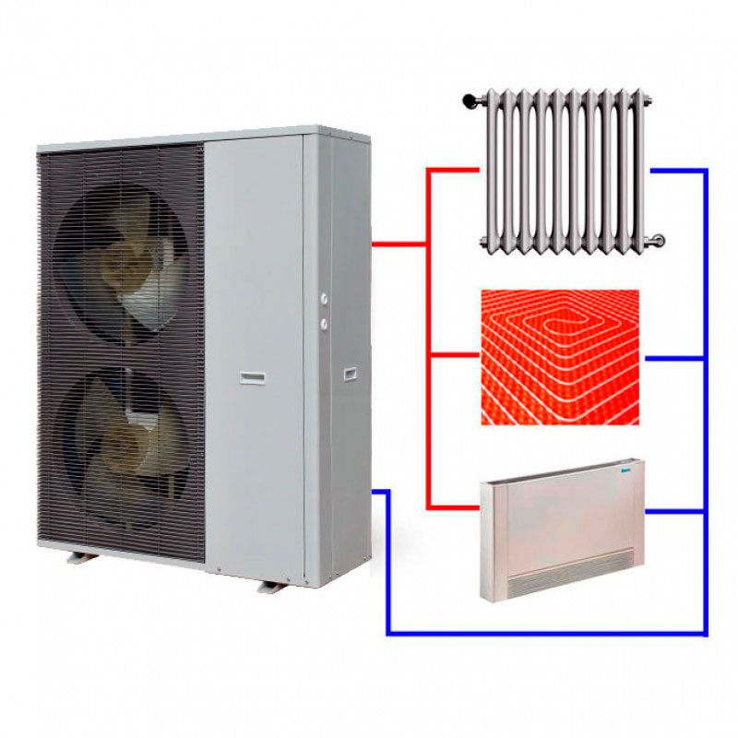
Тепловой насос

Slide 5
Что такое тепловой насос?
1. Тепловой насос — устройство для переноса тепловой энергии от источника к потребителю. В отличие от самопроизвольной передачи тепла, которая всегда происходит от горячего тела к холодному, тепловой насос переносит тепло в обратном направлении. Для работы тепловому насосу нужен внешний источник энергии.
2. Тепловой насос - это альтернатива газовому или электрическому котлу, принцип работы, которых основывается на произведении тепла. Тепловой насос в свою очередь не производит тепло - он берет энергию воздуха с улицы, воды или же грунта, и переносит в помещение. Таким образом, тепловой насос может работать на отопление, кондиционирование воздуха и даже на нагрев воды.
3. Тепловой насос - устройство для переноса тепловой энергии от источника к потребителю. В отличие от самопроизвольной передачи тепла, которая всегда происходит от горячего тела к холодному, тепловой насос переносит тепло в обратном направлении^{[1]}. Для работы тепловому насосу нужен внешний источник энергии. Наиболее распространенная конструкция теплового насоса состоит из компрессора, теплового расширительного клапана, испарителя и конденсатора. Теплоноситель, циркулирующий внутри этих компонентов, называется хладагентом

Slide 6
История теплового насоса
Теоретическое обоснование работы таких устройств как тепловой насос в 1824 году привел французский физик Сади Карно, опубликовав свою единственную работу о паровых машинах, в которой был описан термодинамический цикл, спустя 10 лет математически и графически подтвержденный физиком Бенуа Клайпероном и получивший название «цикл Карно». Первая лабораторная модель теплового насоса была создана английским физиком Уильямом Томсоном, лордом Кельвином в 1852 году, во время проводимых им опытов по термодинамике. Кстати, свое название тепловой насос получил именно от лорда Кельвина.

Slide 7
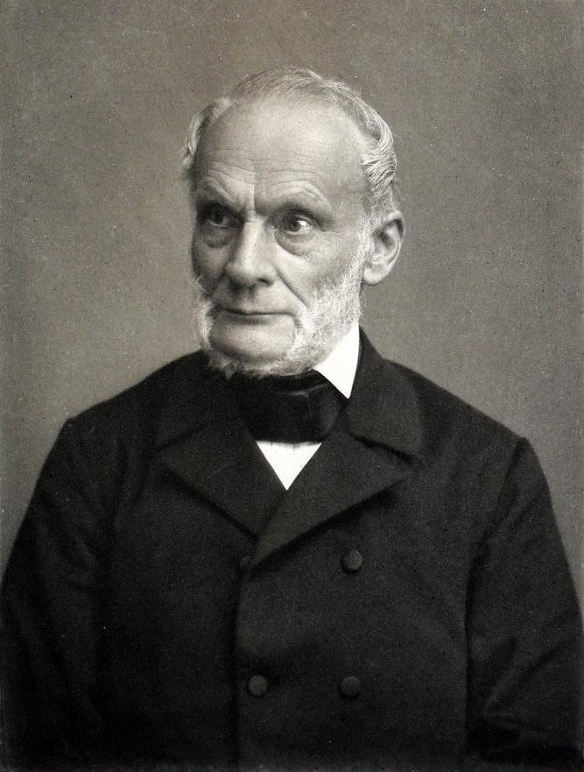
Сади Карно
Бенуа Клайперон

Slide 8
Актуальность темы
В настоящее время перед Россией, как и перед всем миром, остро стоят две взаимосвязанные проблемы: экономия топливно-энергетических ресурсов и уменьшение загрязнения окружающей среды. В условиях истощения запасов органического топлива и резкого повышения затрат на освоение новых месторождений становится все более нерациональным сжигание угля, газа и нефтепродуктов в миллионах маломощных котельных и индивидуальных топочных агрегатах, вызывающее большое количество вредных выбросов в атмосферу и существенное ухудшение экологической обстановки в городах и мире. Одним из эффективных путей экономии топливно-энергетических ресурсов является использование экологически чистых нетрадиционных возобновляемых источников энергии, и в первую очередь, солнечной энергии, аккумулированной в грунте, водоемах, воздухе. Однако периодичность действия и низкий температурный потенциал этих источников не позволяют использовать их энергию для отопления зданий непосредственно, без преобразования. В качестве преобразователей тепловой энергии от энергоносителя с низкой температурой к энергоносителю с более высокой температурой используются тепловые насосы. Применение тепловых насосов позволит экономить до 70% традиционных энергетических ресурсов. Ежегодно количество производимых тепловых насосов увеличивается от 30 до 40%, а в некоторых странах до 100%.

Slide 9
Схема теплового насоса.

Slide 10
Принцип работы теплового насоса
Принцип работы теплового насоса основан на том, что хладагент( имеет низкую температуру кипения, который, проходя через испаритель, превращается из жидкого состояния в газообразное при температуре -5°С и низком давлении), испаряется в камере с низким давлением и температурой и конденсируется в камере с высоким давлением и температурой, осуществляя, таким образом, перенос энергии (тепла) от холодного тела к нагретому, то есть в направлении, в котором самопроизвольный теплообмен невозможен. Затем горячий газ поступает во второй теплообменник - конденсатор, где происходит теплообмен между горячим газом и теплоносителем из обратного трубопровода системы отопления дома. Хладагент, отдавая тепло системе отопления, охлаждается и превращается в жидкость, а теплоноситель системы отопления поступает в отопительные приборы. И цикл повторяется снова. Система может «отобрать» тепло у любого источника, температура которого выше абсолютного нуля (минус 273 градуса по Цельсию) — у земных недр, подземных источников, воздуха и даже у льда.

Slide 11
Сфера применения тепловых насосов
1.Теплонасосы для индивидуального жилья; 2.Теплонасосы для офисных, производственных, складских помещений; 3.Теплонасосы для многоквартирного жилья и санаторно-гостиничных комплексов; 4.Теплонасосы для технологических процессов; 5.Теплонасосы для кафе, аптек, АЗС, телефонных подстанций; 6.Совмещение системы теплоснабжения на основе теплового насоса с системой центрального отопления. 7.Теплонасосы очень эффективны в сельском хозяйстве для обогрева фермерских хозяйств, коровников, свиноферм, тепличного хозяйства и т.д.Особенно эффективны в тех хозяйствах, где широко применяется переработка навоза

Slide 12
Преимущества тепловых насосов
Высокая экономическая эффективность. Если учесть, что на 1 кВт электроэнергии, затраченной на работу установки, приходится от 2,5 до 5 и даже более кВт преобразованной тепловой энергии, то подобные агрегаты вполне оправдывают свою высокую стоимость. Автономность и универсальность. Использовать тепловые насосы можно в любом регионе и при любых климатических условиях, к ним не нужно подводить никакие коммуникации, разве что электроэнергию, но даже при ее отсутствии вполне хватит небольшого дизельного генератора мощностью 2-5 кВт, чтобы качественно отопить загородный дом площадью до 300 кв. м. Экологичность. Во время работы теплового насоса не происходит выделение никаких вредных и ядовитых веществ. Долговечность. Прибор устроен очень просто, именно это и позволяет ему работать без капитального ремонта в течение более чем 50 лет. Комфорт. Прибор работает устойчиво, колебания влажности и температуры в доме минимальным, шум полностью отсутствует, а возможность управления насосом через интернет превращает устройство в настоящее чудо-техники.

Slide 13
Недостатки тепловых насосов
Высокая стоимость оборудования, окупаемость которого зависит от интенсивности использования; Сложность монтажа. Невозможно самостоятельно смонтировать геотермальный насос с вертикальным размещением контура без специальной подготовки и бурильного оборудования. Ещё следует учитывать, что такая система будет максимально эффективной только в домах с правильным утеплением. Поэтому экономически выгодно подключить тепловой насос к системе «тёплый пол» или «тёплые стены» — здесь рабочая температура не превышает 40 градусов.

Slide 14
Типы тепловых насосов
Тепловые насосы делятся на два вида: компрессионные и абсорбционные. Все зависит от того, по какому принципу работает насос. Компрессионный тепловой насос начинает действовать от механической энергии, то есть от электричества. Абсорбционный насос может работать как от электричества, так и от топлива. В зависимости от того, какой источник отобран, насосы классифицируются следующим образом: геотермальные (эти насосы пользуются теплом земли, наземными водами или грунтовыми). В свою очередь такие насосы делятся на подвиды:
а) Замкнутый тип, горизонтальные насосы.
б) Замкнутый тип, вертикальные насосы.

Slide 15
ПТН для переноса тепла
ПТН для переноса тепла потребляют энергию (механическую и электрическую). В качестве рабочего тепла в данных машинах используются хладоны – преимущественно фторхлорсодержащие углеводороды, Т.Н. фреоны. Простое устройство открытых систем позволяет нагревать проходящую внутри воду, которая в последствии вновь поступает в землю. Идеально она работает при наличии неограниченного объема чистого жидкого теплоносителя, который после потребления не наносят вред среде. Компрессионного или парокомпрессионного типа (ПТН) Общий вид внутреннего блока бытового ПТН.

Slide 16
Схема компрессионного теплового насоса.

Slide 17
Геотермальные тепловые насосы
Геотермальные тепловые насосы: грунт-вода Преимущества. Тепло из грунта можно получать на протяжении всего года, так как на глубинах от 1 м температура практически не меняется. В качестве носителя тепла используют «рассол» - незамерзающую жидкость, которая циркулирует по пластиковым трубам. Высокая эффективность для охлаждения и отопления. Возможность обеспечения теплом/холодом зданий различного размера. Возможность автоматизированной безаварийной работы без дополнительного контроля. Недостатки. Один из недостатков системы «грунт-вода» - необходимость большой площади для достижения желаемой эффективности. При недостаточной площади возможно замораживание грунта, что приведет к невозможности эксплуатации системы. Коллектор можно располагать в вертикальном положении, но потребуется скважина глубиной до 200 м. Сравнительно низкая температура нагреваемой воды, в большинстве не более +50 °С ÷ +60 °С.

Slide 18
Водный теплонасос
Водный теплонасос. Извилисто либо кольцами коллектор размещают на дне водоема. Это может быть река, пруд, озеро и т.д. Коллектор должен быть установлен обязательно ниже, чем глубина промерзания. Водяные тепловые насосы: вода-вода Низко потенциальная энергия может выбираться из следующих источников: Грунтовые вода. Водоемы открытого типа. Сточные промышленные воды. Преимущества. Высокая эффективность по сравнению с другими системами ПТН. Возможность переключения с режима отопления зимой на режим кондиционирования летом Недостатки. Большую стоимость установленного оборудования. Необходимость сложного и дорогого монтажа внешних подземных или подводных теплообменных контуров Сравнительно низкая температура нагреваемой воды, в большинстве не более +50 °С ÷ +60 °С, причём, чем выше температура нагреваемой воды, тем меньше эффективность и надёжность теплового насоса. Не выгодна в использовании для домов, расположенных далеко от водоемов или грунтовых вод.

Slide 19
Воздушные тепловые насосы
Воздушные тепловые насосы: воздух-вода, воздух-воздух Преимущества. Является одним из наиболее универсальных вариантов. Отсутствует необходимость создания внешнего контура, большая экономия первоначальных затрат. Минимальные сроки монтажа и ввода в эксплуатацию; Возможность быстрой модернизации системы подачи воздуха в помещения, изменение места установки распределителей (фанкойлов); Возможность переключения в летнее время на режим кондиционирования; Дистанционное управление тепловым режимом и потоками воздуха. Недостатки. Низкая эффективность при низкой температуре наружного воздуха.

Slide 20
Вывод
Мы рассмотрели разные виды тепловых насосов, их принципы работы, преимущества и недостатки, а так же узнали сферу и применение.

Slide 21
Список литературы.
1.Теплоснабжение зданий.
2.Методика расчета энергопотребности и эффективности системы теплогенерации с тепловыми насосами.
3.Нормирование топливно-энергетических ресурсов и регулирование режимов электропотребления (сборник инструкций). М., Недра, 1983. – 224 с.
4.Наладка водяных систем централизованного теплоснабжения: Справочно-методическое подобие. – М.: Энергоиздат, 1983. – 204 с. Рей Д., Макмайкл Д.
5.Тепловые насосы: Пер. с англ. – М.: Энерго-кздат, 1982.–224 с 6.Теплотехника: Учебник для студентов вузов/ А.М. Архаров, С.И. Исаев, И.А. Кожинов и др.;
7.Под общей ред. В.И. Крутова. – М. Машиностроение, 1985. – 432 с. ЭСКО
8. ГОСТ Р 54865— 2011

Slide 22
Электронный ресурс
https://www.teplo-heat.ru/tekhnologii/31-tekhnologiya-i-istoriya-sozdaniya-teplovykh-nasosov
https://thepresentation.ru/fizika/teplovoy-nasos-printsip-ego-deystviya
http://www.myshared.ru/slide/331715/
http://www.topclimat.ru/publications/33.html
https://hitachi-ukraine.com.ua/preimushhestva-i-nedostatki-teplovykh-n.
https://mir-zhkh.ru/nedostatki-teplovogo-nasosa/
https://ventbazar.ua/blog/chto-takoe-teplovoj-nasos-i-kak-on-rabotaet.html
https://ru.wikipedia.org/wiki/%D0%A2%D0%B5%D0%BF%D0%BB%D0%BE%D0%B2%D0%BE%D0%B9_%D0%BD%D0%B0%D1%81%D0%BE%D1%81

